Slide 1
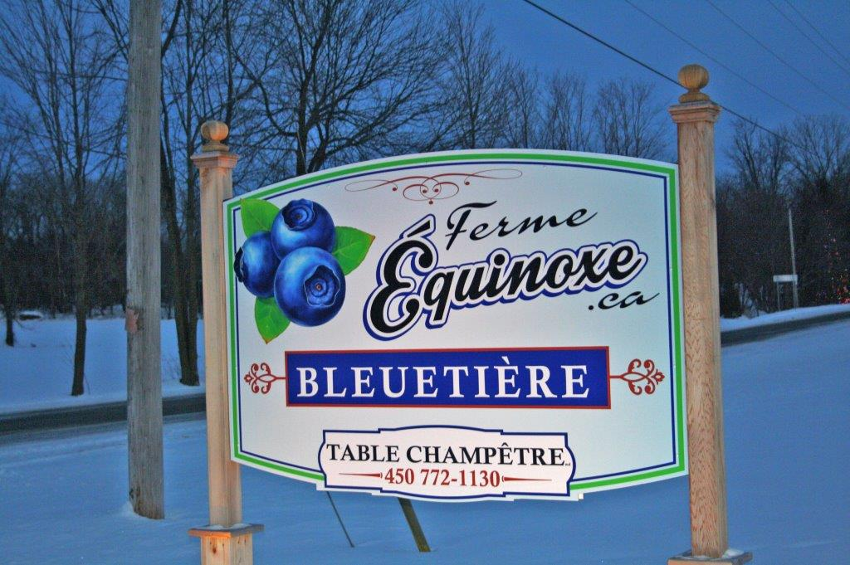
Brunch de fermeture du 25e anniversaire de l’Association des Familles Messier
1 février 2015
Ferme Équinoxe
St-Pie-de-Bagot, QC

Slide 2
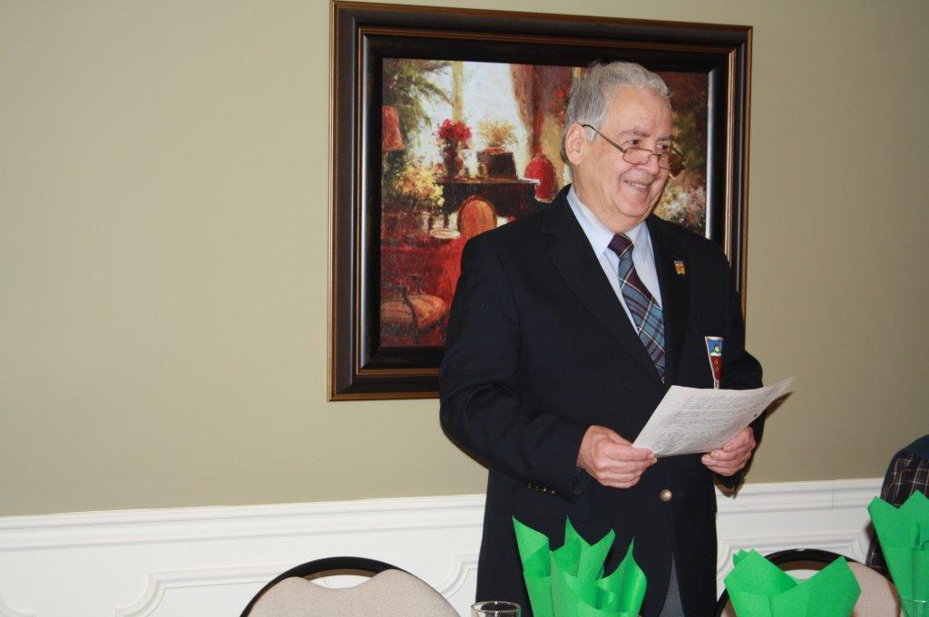
Richard Leonardo, président, souhaite la bienvenue aux participants

Slide 3
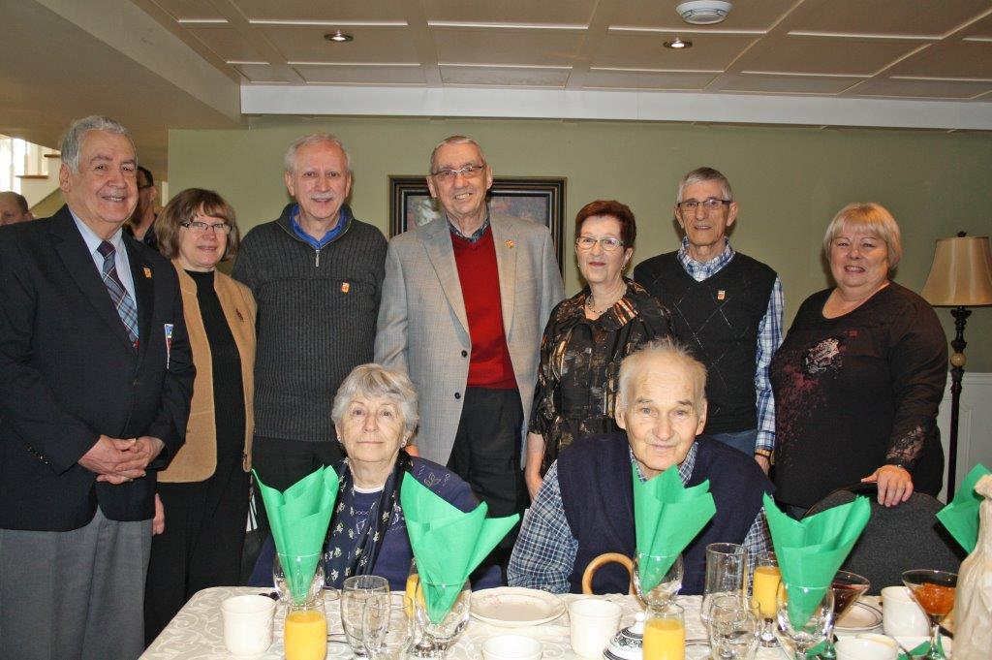
Richard Leonardo, Lucie Marcil, Réjean et Réal Messier, Michèle Desrosiers, Jean-Marie et Carole Messier entourent Lise Gaudreau et Camille Messier

Slide 4
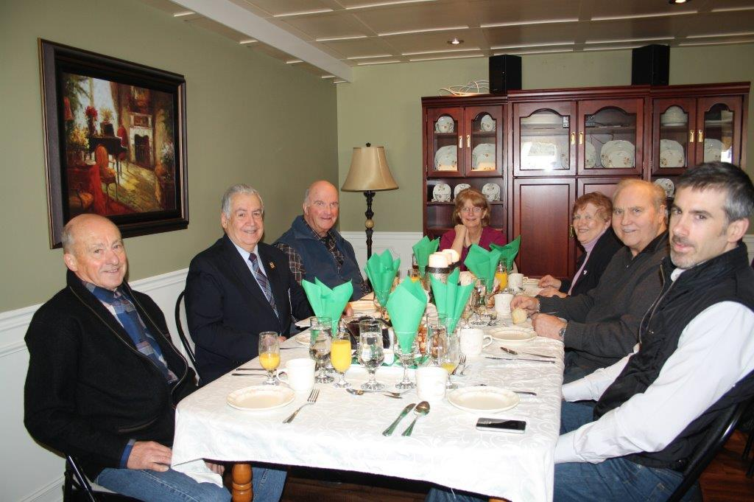
Alain Messier, Richard Leonardo, Serge Gosselin, Francine Joubert, Monique Jacques, Paul Rolland et David Messier

Slide 5
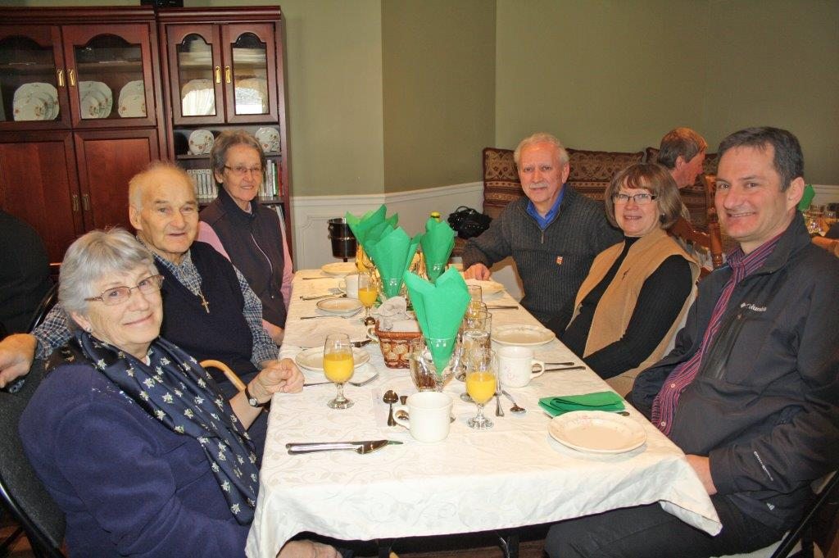
Lise Gaudreau, Camille, Antonine et Réjean Messier, Lucie Marcil et Jean-Claude Messier

Slide 6
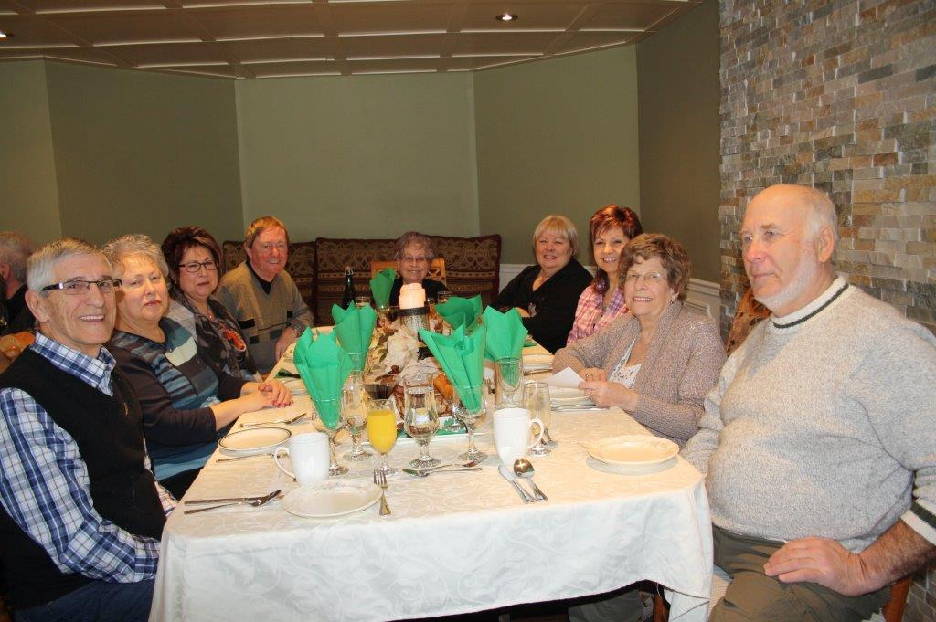
Jean-Marie Messier, Annette et Louise Roy, Daniel Morin, Doris et Carole Messier, Pauline Roy, Marie-Paule Messier et Paul Coutu

Slide 7
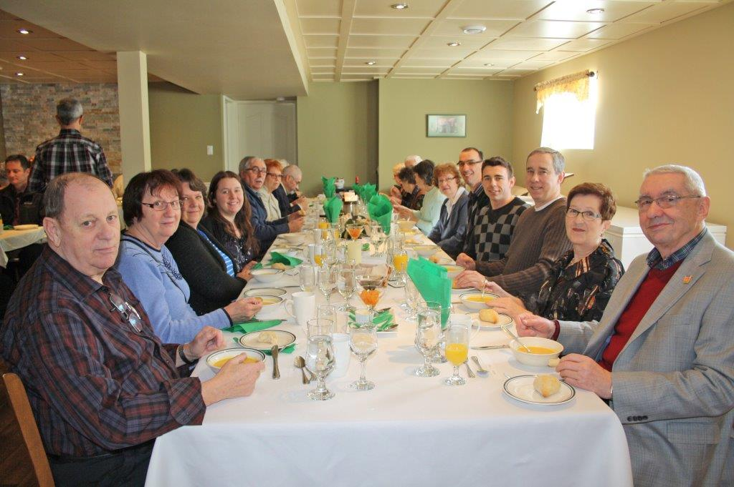
Serge Mercier, Yvette Dumont, Johanne Dulude, Geneviève et Richard Messier, Huguette Laliberté, Ernest Bernier, Pauline St-Onge, Charles, Marc et Marcel Messier, Michèle Desrosiers et Réal Messier

Slide 8
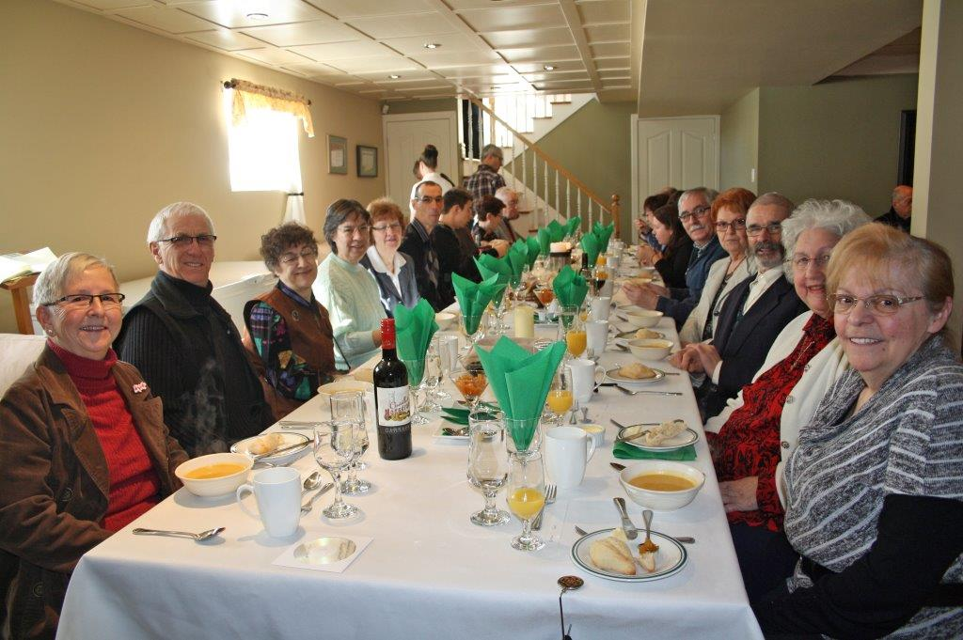
Gisèle Nault, Yvon Arel, Claire et Mariette Messier, Pauline St-Onge, Charles Messier et Richard Messier, Huguette Laliberté, Ernest Bernier, Yvette Messier et Lise Ferron

Slide 9
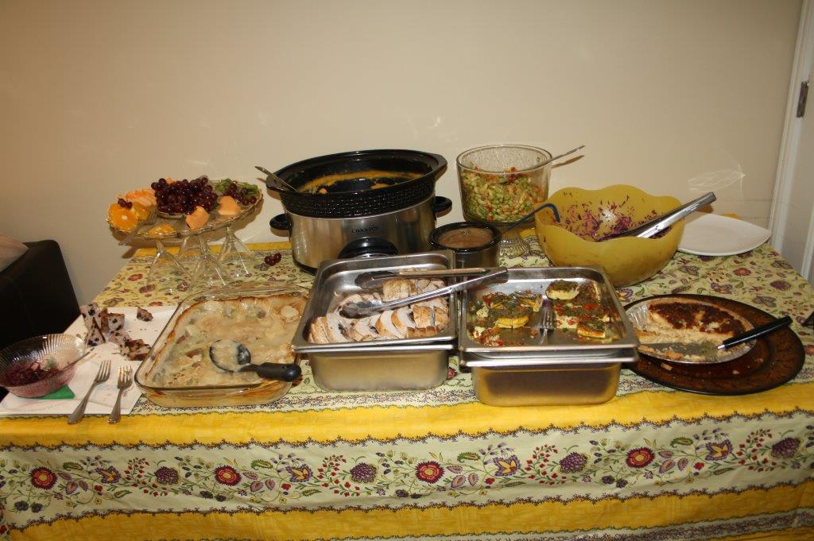
Des mets pour tous les goûts

Slide 10
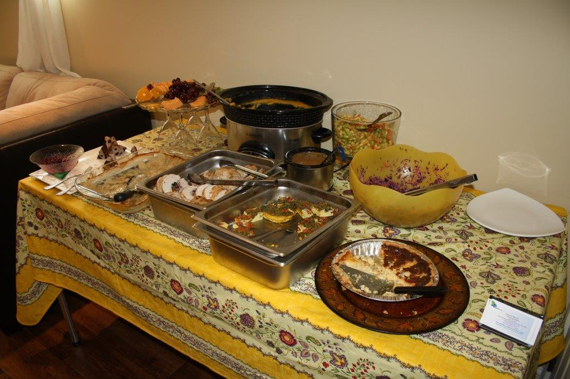

Slide 11
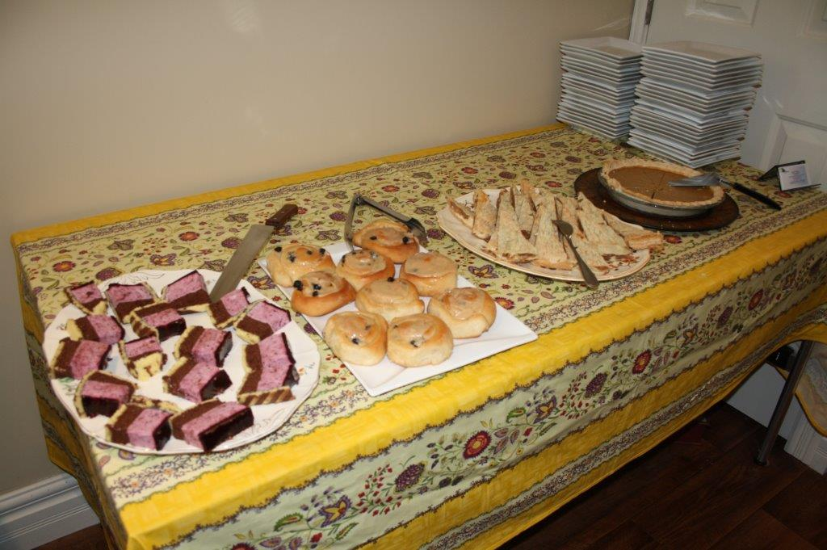
La table des desserts

Slide 12
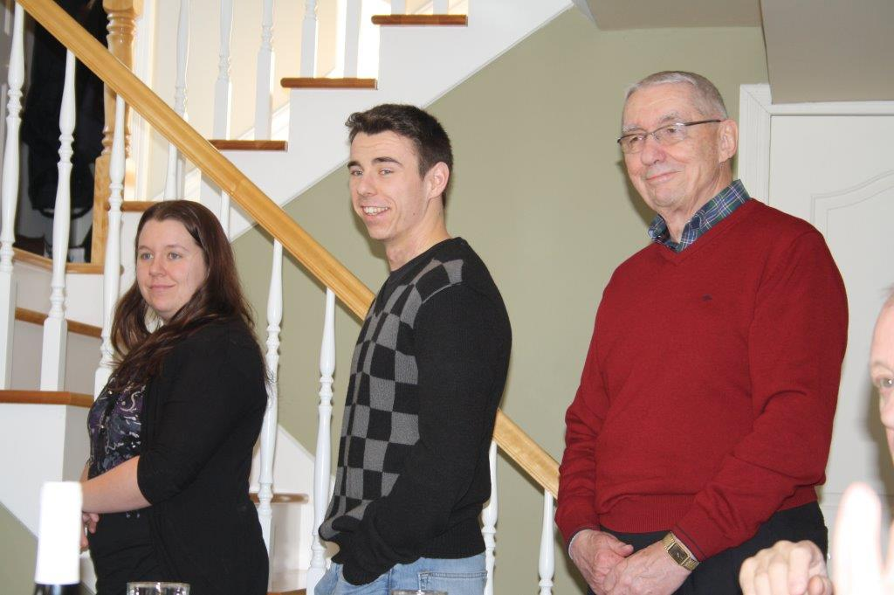
Geneviève, Marc et Réal Messier se dirigent vers le buffet

Slide 13
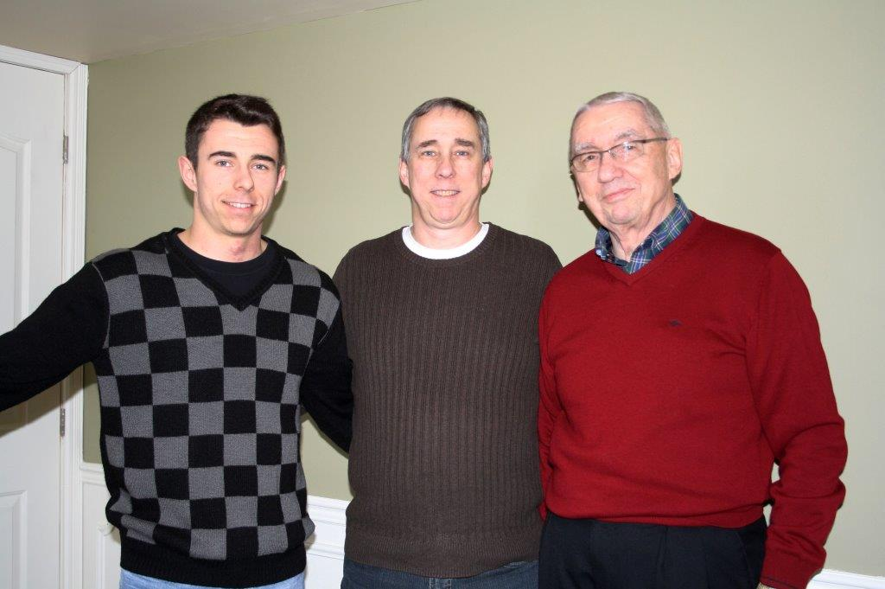
Trois générations participent au brunch : Marc, Marcel et Réal Messier

Slide 14
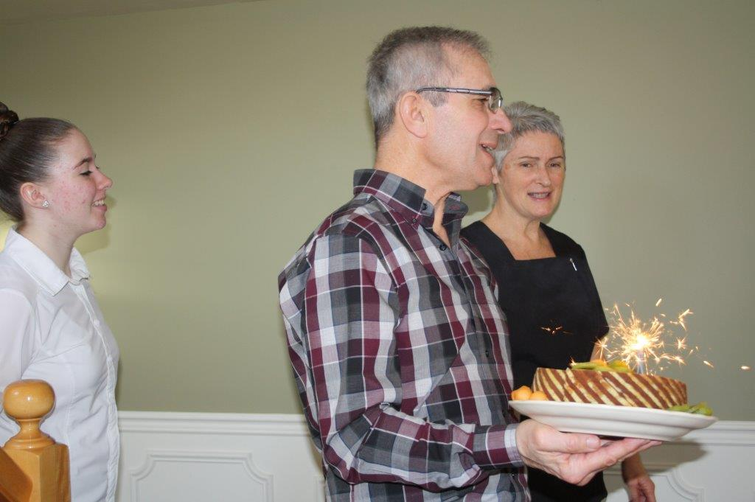
La présentation du gâteau de fête par Marc Lambert accompagné de Noémie et Jeannine Messier

Slide 15
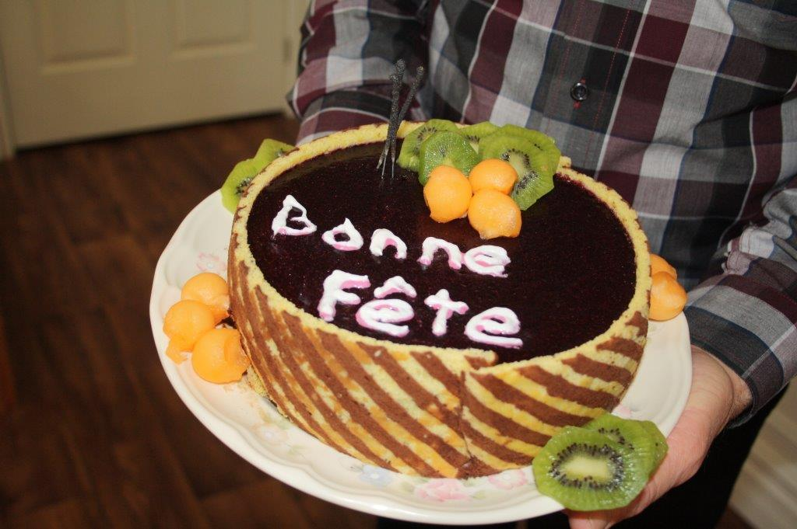

Slide 16
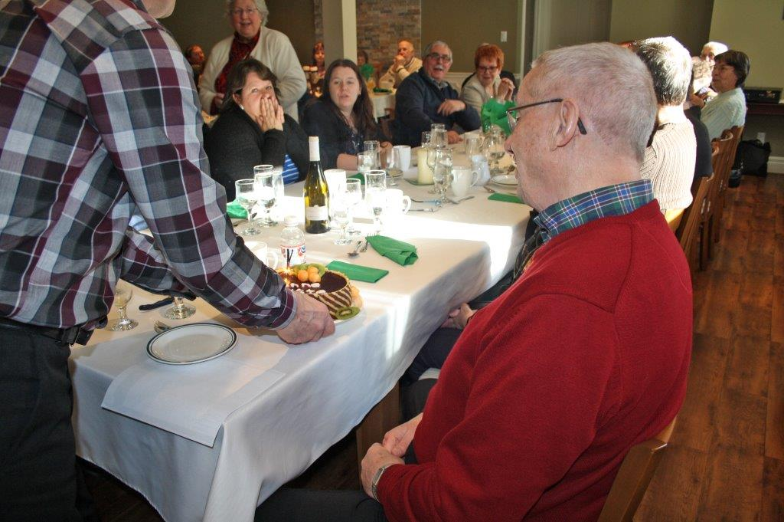
… présentation du gâteau à Réal…

Slide 17
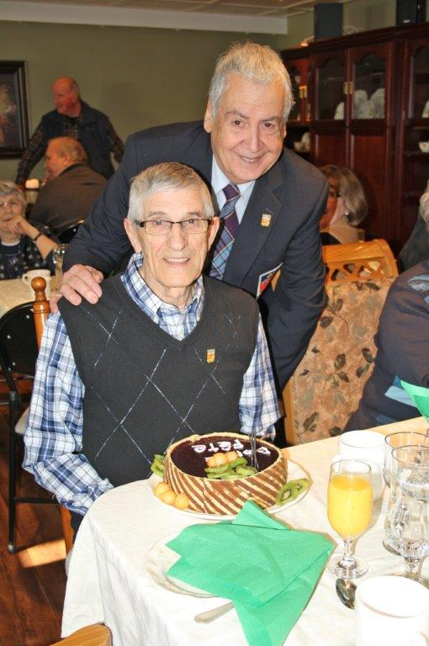
et à Jean-Marie

Slide 18
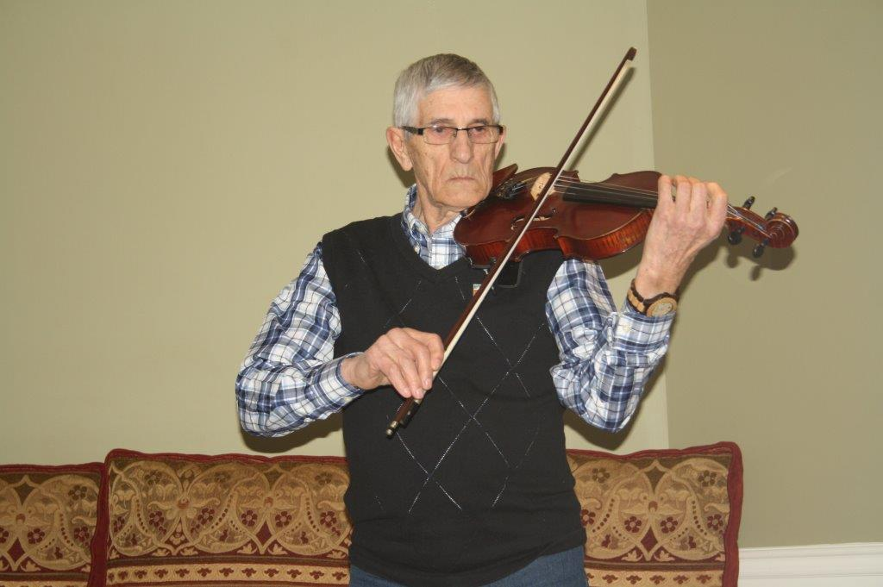
Jean-Marie Messier nous présente quelques pièces de son répertoire

Slide 19
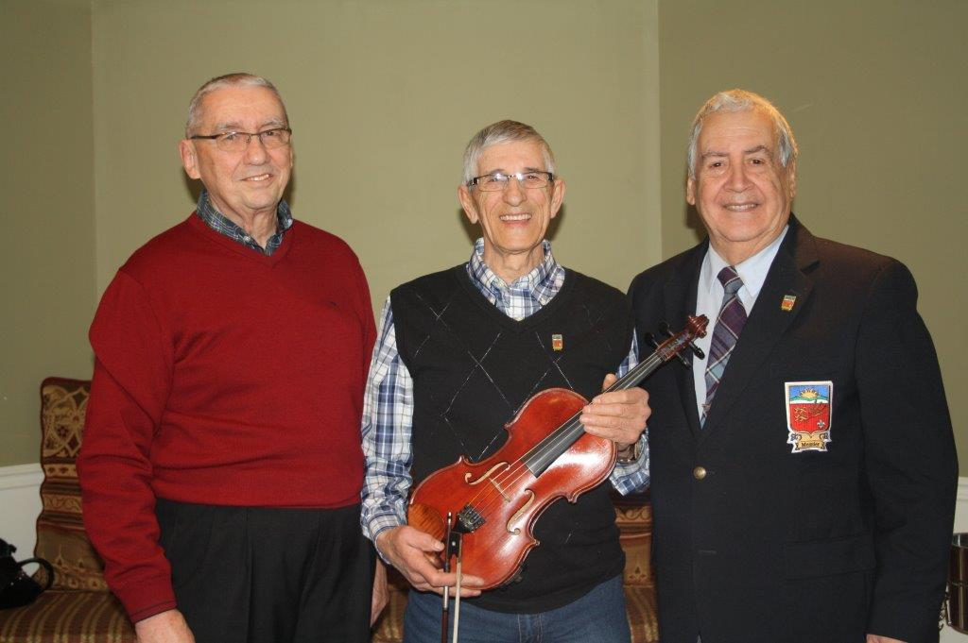
Les jubilaires, Réal et Jean-Marie Messier, accompagnés du président de l’Association, Richard Leonardo

Slide 20
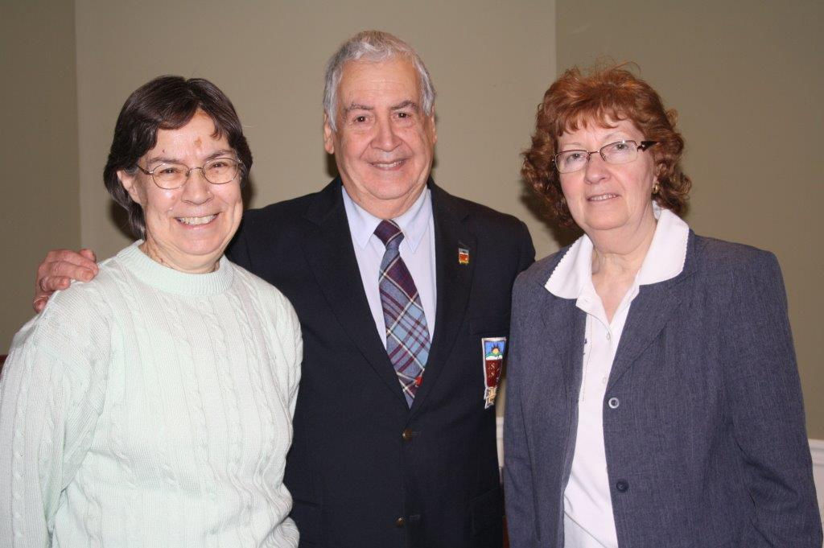
Les gagnantes des prix de présence, Mariette Messier et Pauline St-Onge, accompagnées de Richard Leonardo

Slide 21
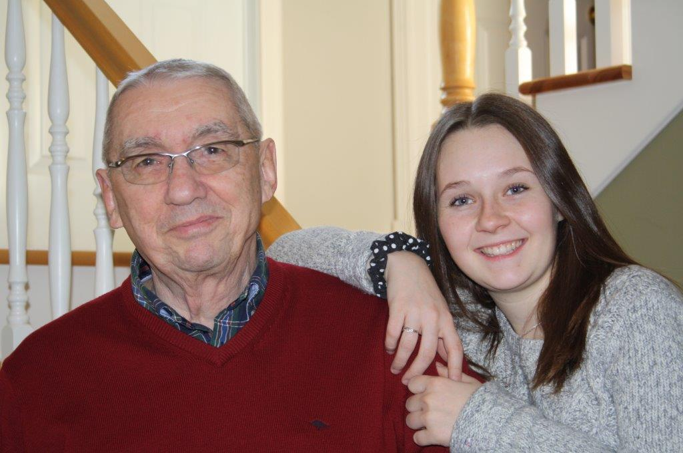
Réal Messier et sa petite-fille, Caroline Messier, photographe d’un jour

Slide 22
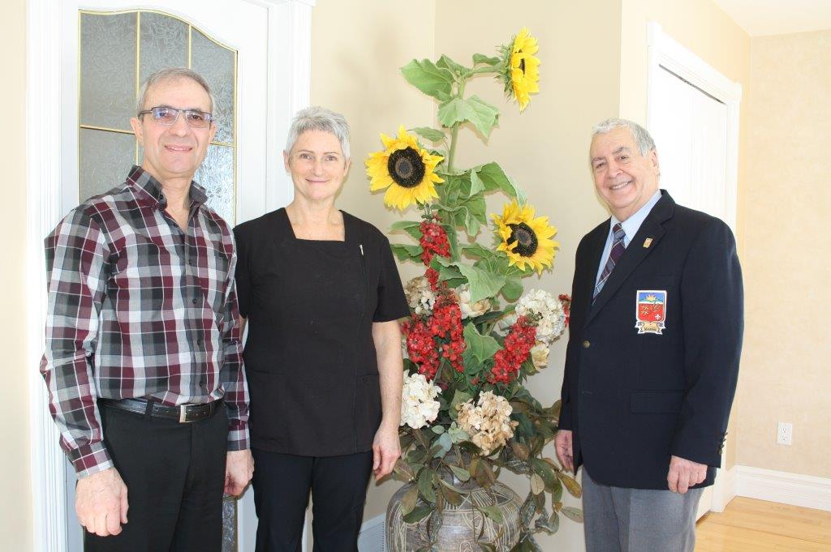
Richard Leonardo, président, remercie les propriétaires de la Ferme Équinoxe, Marc Lambert et Jeannine Messier

Slide 23
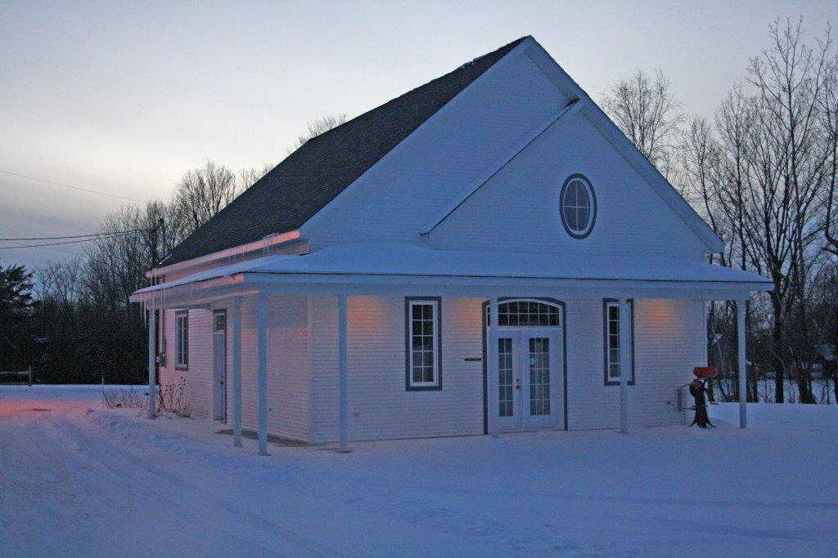

Slide 24
